Slide 1
WNFA lab1 - CamCom
Team 03

Slide 2



Tx - 傳輸的實作（tx.c）
FSK - 16種頻率
一個字元(1byte)分成4個bit、4個bit來傳
CTC Mode with Interrupt handler
Timer3: 每1/30s切換一次頻率
切換頻率時加上瞬間的紅光，作為分隔兩種頻率的線條
Checksum
checksum[i] = (checksum[i-1]*256 + tx_word[i]) % 255
Notes:
我們是用FSK的方式來傳data，每一個frame都以不同的頻率作為傳送的方法，固定為藍色；以下兩張圖即為不同頻率的照片。
使用的是CTC mode with interrupt handler，每1/30s切換一次頻率。
為了避免錄影的時候一個 frame照到兩種頻率，我們在每1/30s的瞬間加上瞬間的紅光，作為分隔兩個frame的線條。當畫面中出現紅線即代表一個frame出現兩種頻率，在decode的時候即會checksum error。我們的程式還無法自動依紅線分隔兩種頻率，而是要改以手動調整webcam高低的位置來改變紅線的位置，只要調整讓藍光出現，紅線消失即不會發生frame中有兩種頻率的情形。

Slide 3
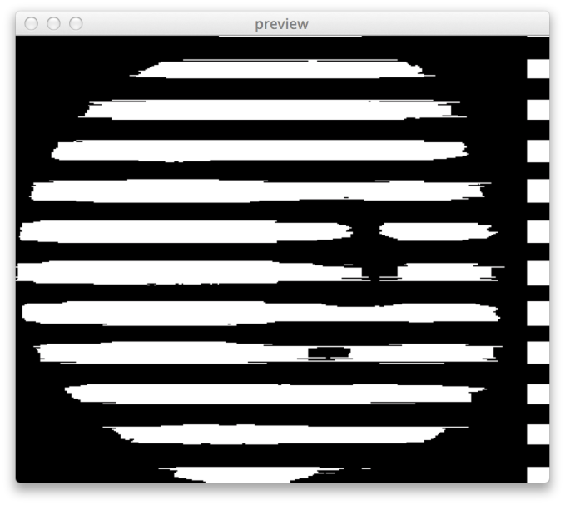
Rx - 接收的實作（rx.py）
軟體：Python 2.7，OpenCV 2.4.7
硬體：Logitech C310 @ mac
控制讓快門固定的程式：CameraControl Demo App (opensource)
Notes:
http://phoboslab.org/log/2009/07/uvc-camera-control-for-mac-os-x
先把周圍不需要的黑色部份裁掉。
將畫面進行取threshold，得到黑白的結果。
每個橫線上對每個pixel取or。即同一個橫線上有任一個pixel為白色，即視為白，否則為黑。得到的結果在上圖的右邊。
由上而下，找出所有白條紋及黑條紋的中點，並取所有中點間距的中位數。最上面及最下面的的條紋（不論黑白）因為不完整不列入考慮。
最後依測出來的對應表找出原本傳送的值。

Slide 4
實際data rate
每個frame傳4個bit，即4*30=120bps

Slide 5
問題與解決
頻率的上下限
可用頻率的間距
Delay
誤差
Notes:
頻率的上下限
一開始不知道可以用哪一種頻率比較好。頻率越低，拍出的條紋越粗；頻率越高，條紋就越細。條紋太粗的話可能會超過frame的范圍；條紋太細，會解讀不出來。所以我們先用很高頻或很低頻來測試可用的頻率範圍的上下限，再決定用哪幾種頻率來代表字元
可用頻率的間距
在影像解碼的時候一開始打算頻率可分成128甚至256種（7~8bit/frame），後來發現可能誤差太大難以解碼，最後改用4bit/frame，即分成16種。
延遲
為了傳遞訊息，需要讓一種頻率持續1/30s，我們剛開始時是用currenmillis() - previousmilis() > interval來讓一種頻率持續1/30s，再切換下一個頻率。但interval用的是整數，所以無法維持準確的1/30s。因此決定多加一個timer3來當作clock，可以和timer1同步執行，比較精準。因為不是每一種錄影工具都是準準30fps，還是要根據錄影工具來調timer3的頻率，用這個方法可調頻調到比較精確。
誤差問題
因為誤差的關系，一個frame可能包含兩種頻率，最後的解法是使用一條線當作分隔頻率的標示。過程中還發現藍色跟綠色很容易混在一起，眼睛看的時候不明顯，最後選擇藍色當作頻率改變的訊號，及紅色當作不同頻率的分隔線。照到紅光時解碼就會出錯，所以盡量避免照到紅光。如果有error，會顯示有checksum error。要傳的字串會一直進行解碼，所以可以看出找到紅光時有checksum error，如果是對的話，就沒有checksum error。

